Slide 1
Diplôme National du Brevet
Session 2022
Présentation aux parents d’élèves de 3ème – jeudi 30 septembre2021

Slide 2
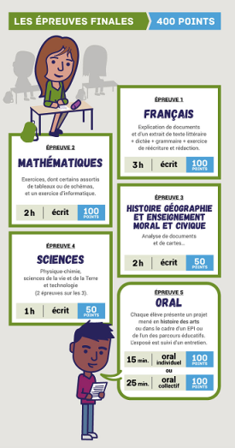
Généralités
800 points

Slide 3
Le contrôle continu

Slide 4
Le contrôle continu
2019-2022 : un ensemble d’évaluations permettant de mettre en avant des niveaux de compétence pour le cycle 4.
Juin 2022 : conseil de cycle 4 qui va attribuer des niveaux de compétence pour les 8 domaines :
Maîtrise insuffisante (10 points)
Maîtrise fragile (25 points)
Maîtrise satisfaisante (40 points)
Maîtrise très satisfaisante (50 points)
400 points

Slide 5
Le contrôle final
400 points

Slide 6
L’épreuve orale
Entre le 5 juin 2022 et les écrits du DNB
Un projet
Un jury
Un entretien individuel (10+5) ou collectif (10+15)
100 points

Slide 7
Les épreuves écrites
Juin 2022 – jour 1 :
Français (langues, compréhension et dictée)
Français (rédaction)
Mathématiques
Juin 2022 – jour 2 :
Histoire Géographie EMC
Sciences et techniques
100 points
100 points
50 points
50 points

Slide 8
Généralités
800 points

Slide 9
Généralités

Slide 10
Dates – les résultats
L’oral entre le 4 juin et les écrits du DNB
Les écrits fin juin sur deux jours
Entre début et mi-juillet 2022
Internet
Entrée du collège
Presse

Slide 11
Quelques conseils de réussite
Au collège
Travail régulier
Assiduité jusqu’au bout
A la maison
Travail régulier
Fiches de révision
Pour le(s) jour(s) J
Convocation et pièce d’identité

Slide 12
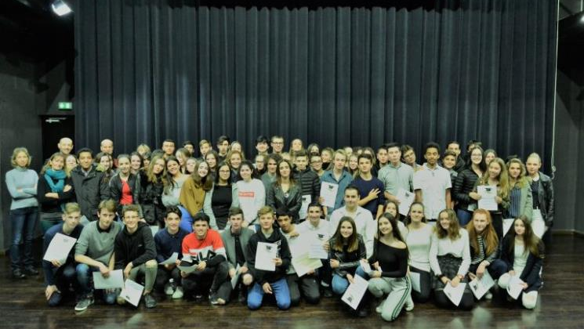
Finalité : cérémonie républicaine de remise des DNB

